Slide 1
樂芙廚房 Lefu kitchen
by Michel Bru
供應國際性餐點至學校 & 餐點服務
96%
2022-2023 滿意度

Slide 2
我們的服務
我們的餐點
一個月前提供菜單
提供營養資訊
西式 & 亞洲餐點
學校餐飲服務
提供健康餐點
客製化餐點服務
每日例行
我們每日提供當天菜單及營養資訊電子郵件給家長
每日當天現做餐點
我們每日進行配送
特色
餐點當天現做
使用新鮮
食材
挑選在地食材

Slide 3
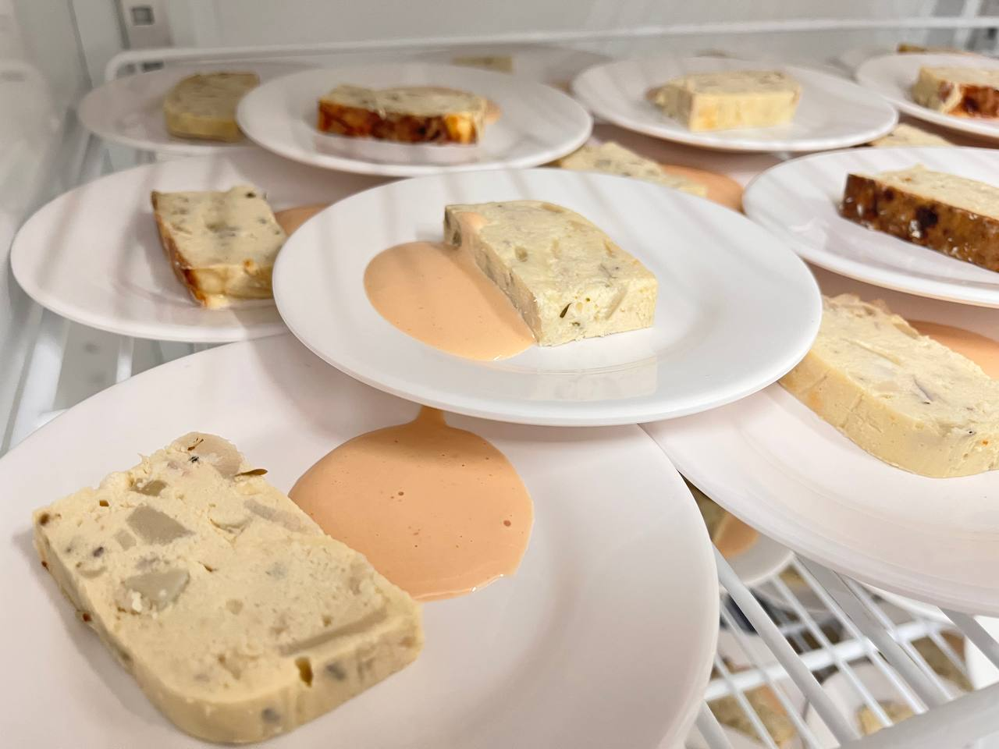
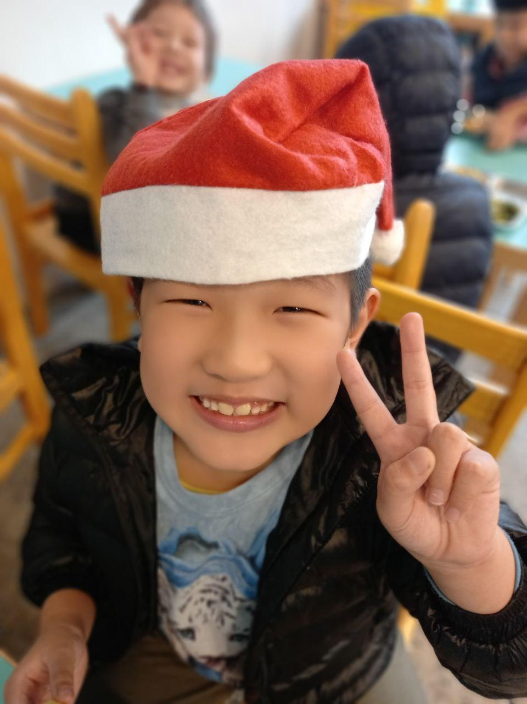
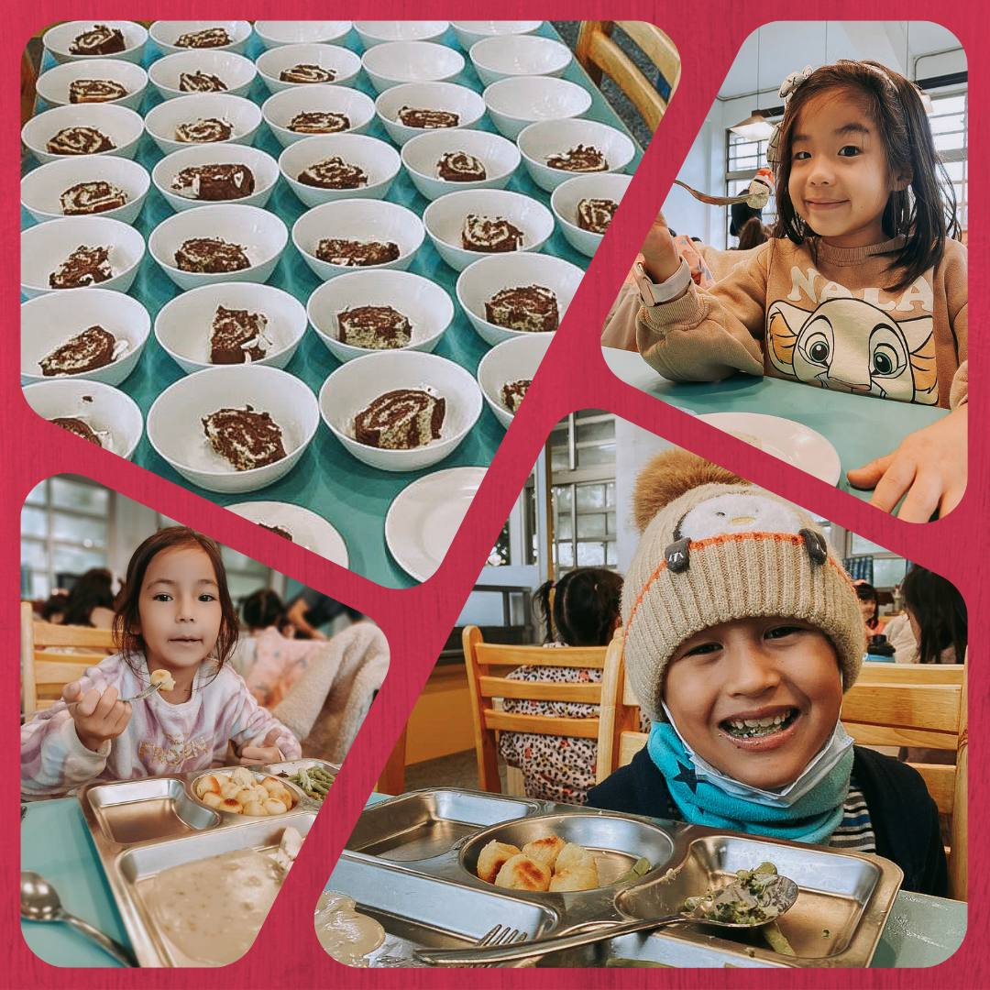
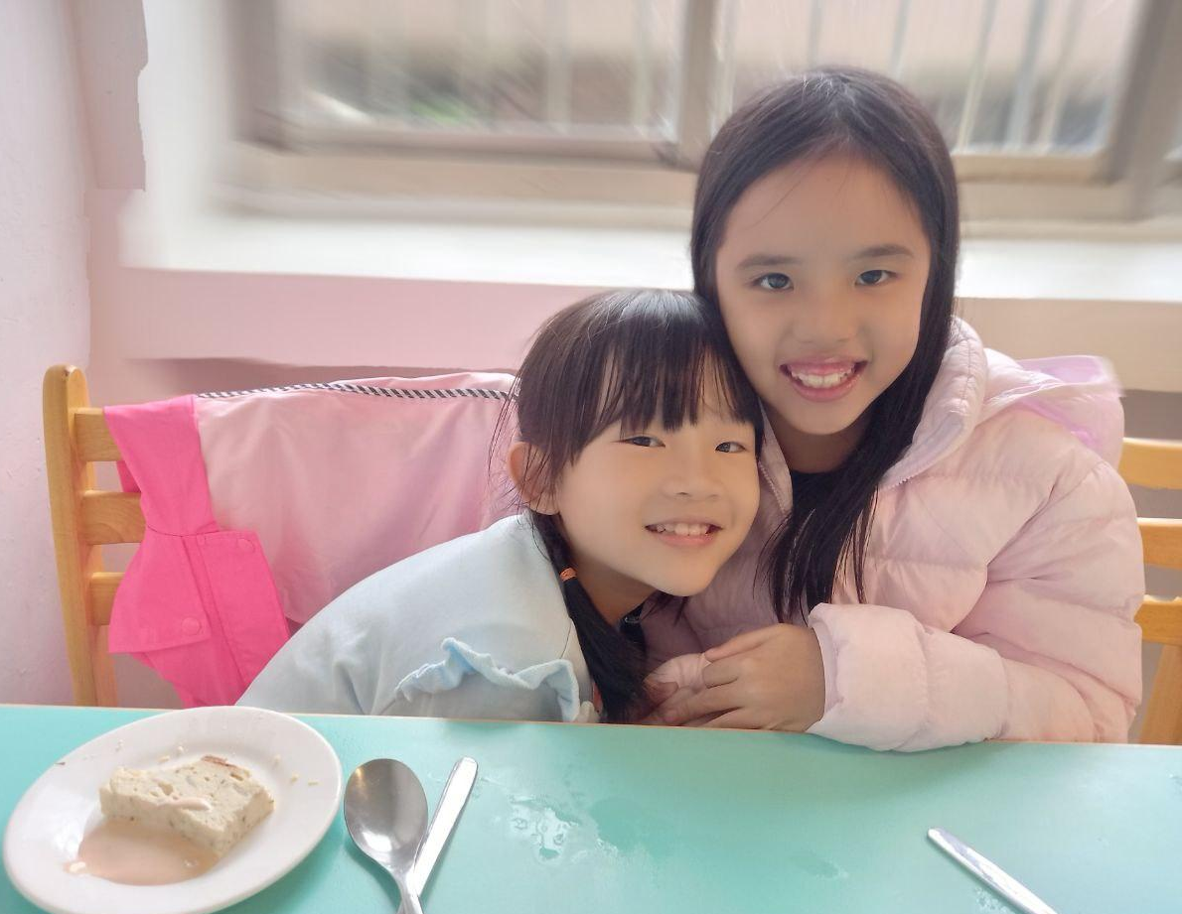
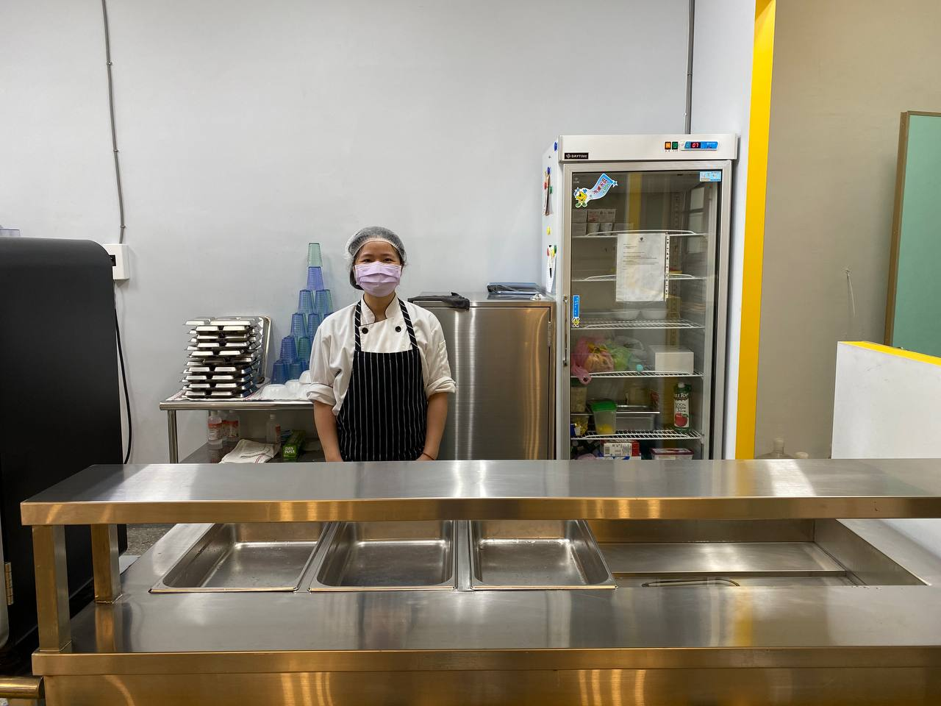

Slide 4
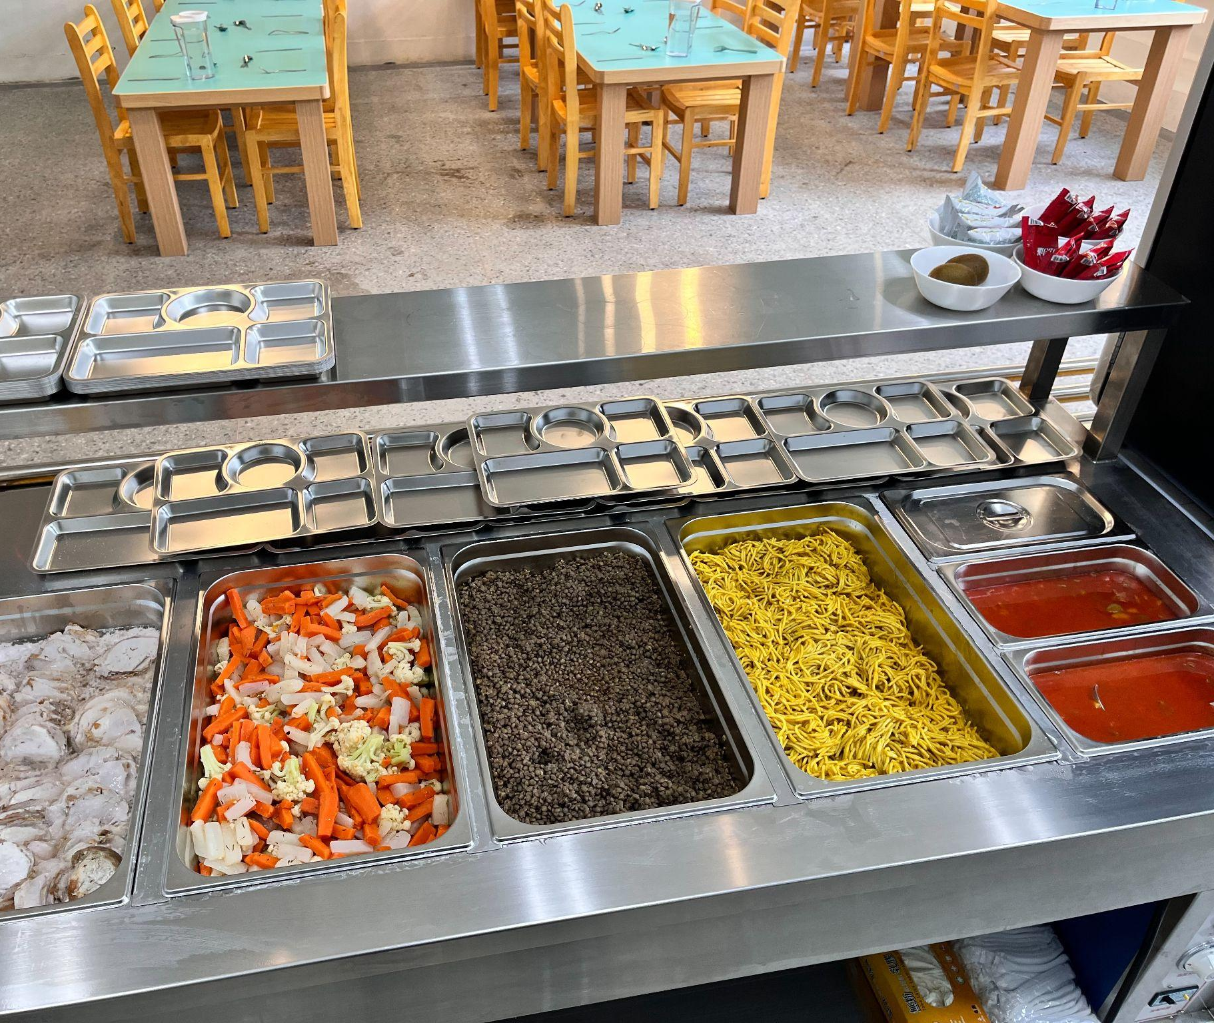
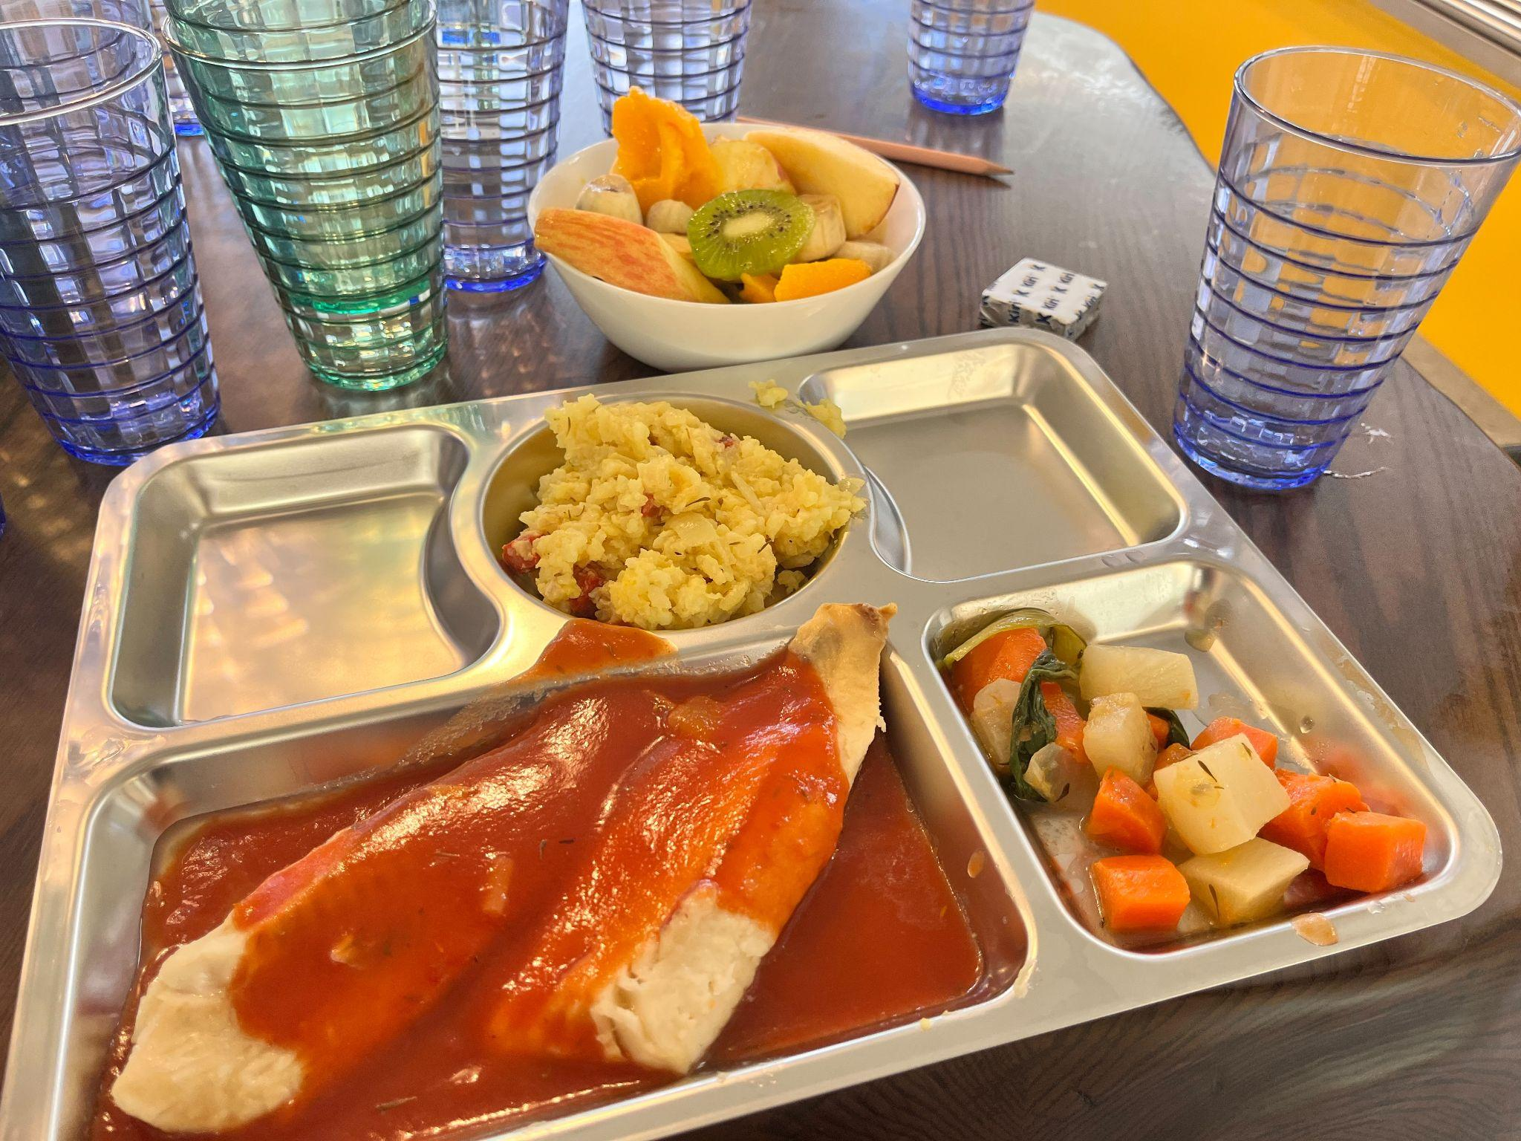
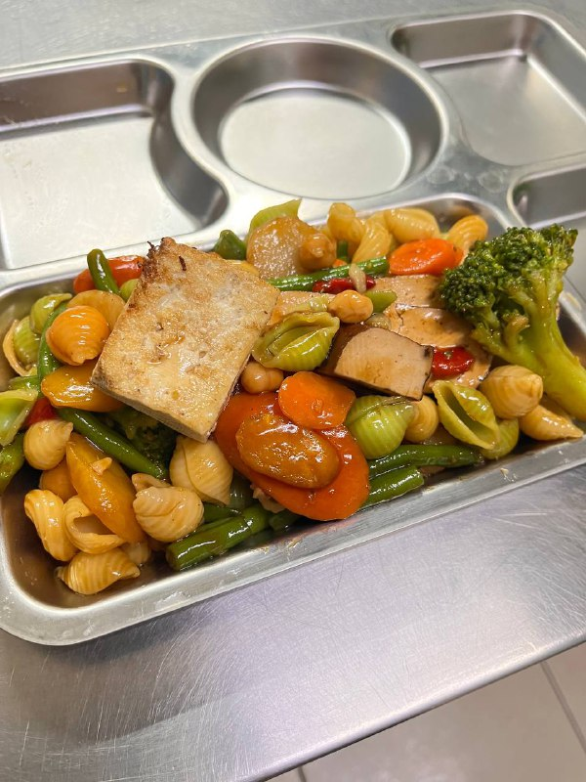
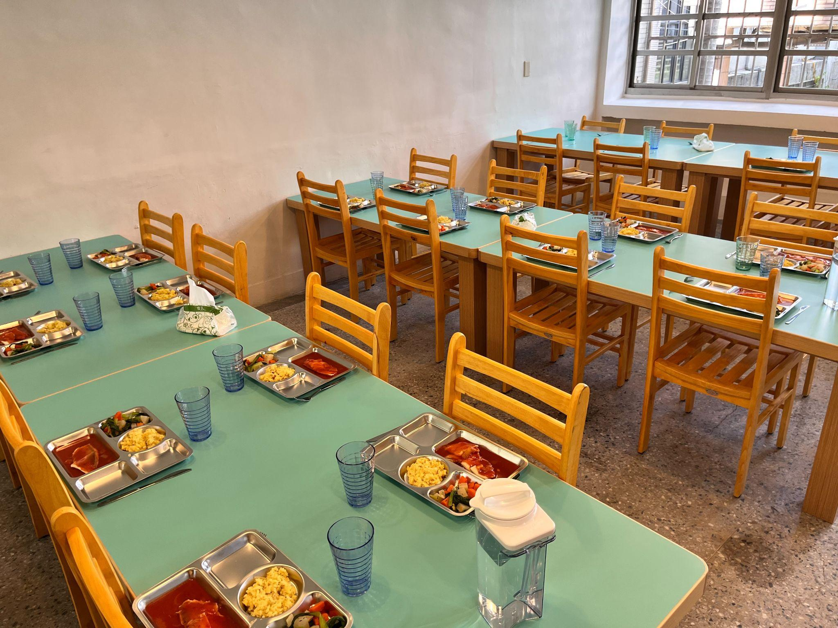
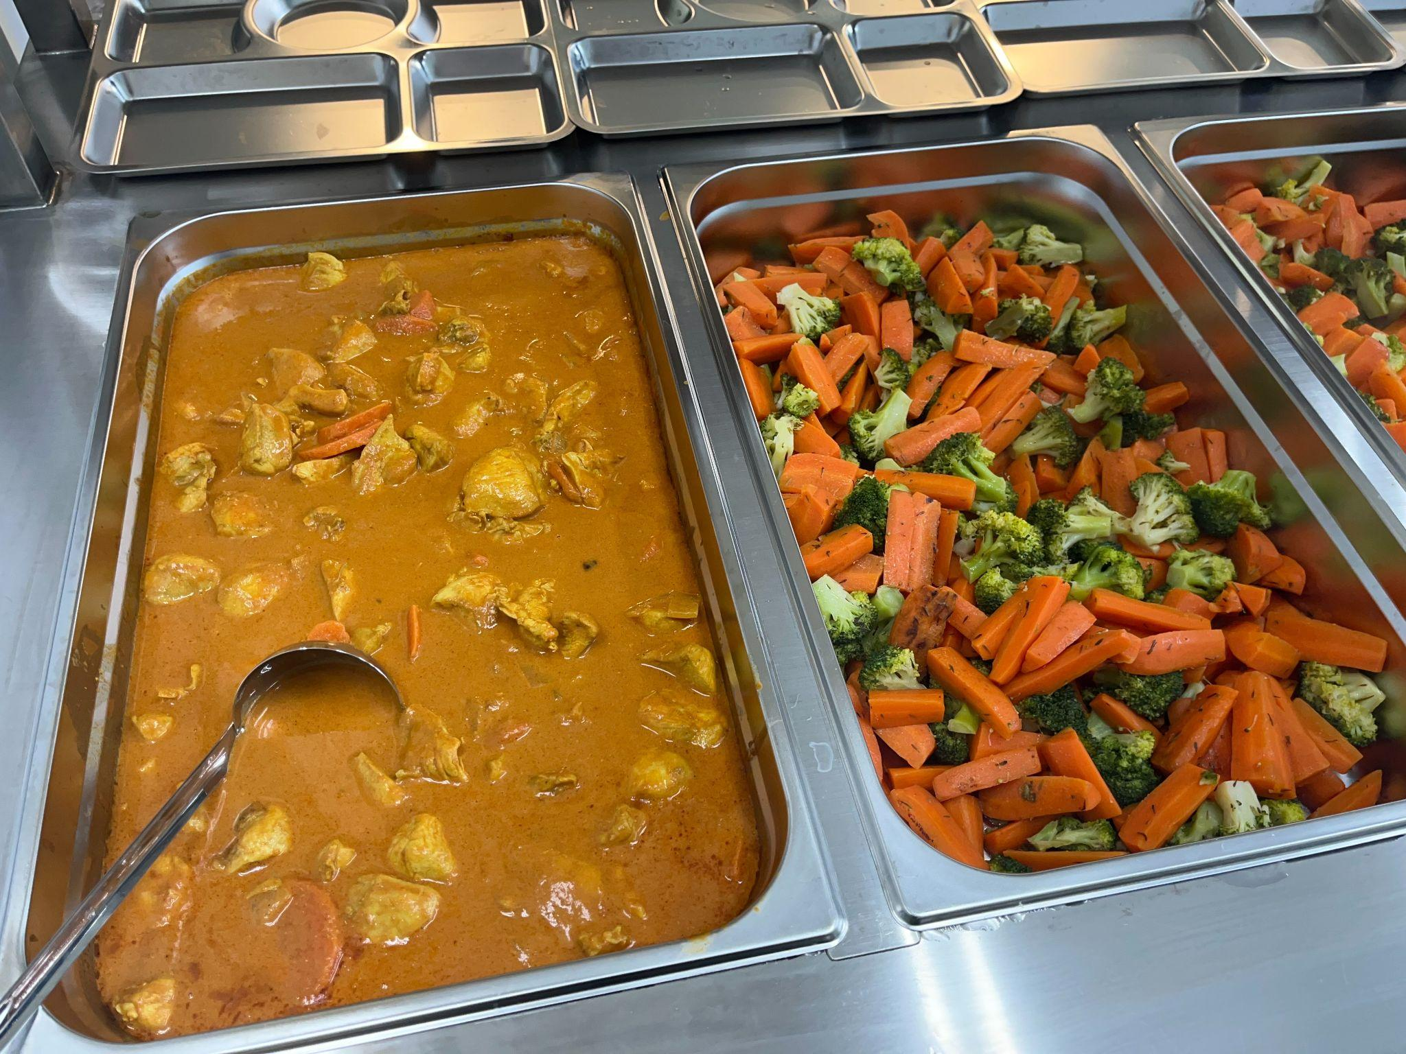

Slide 5
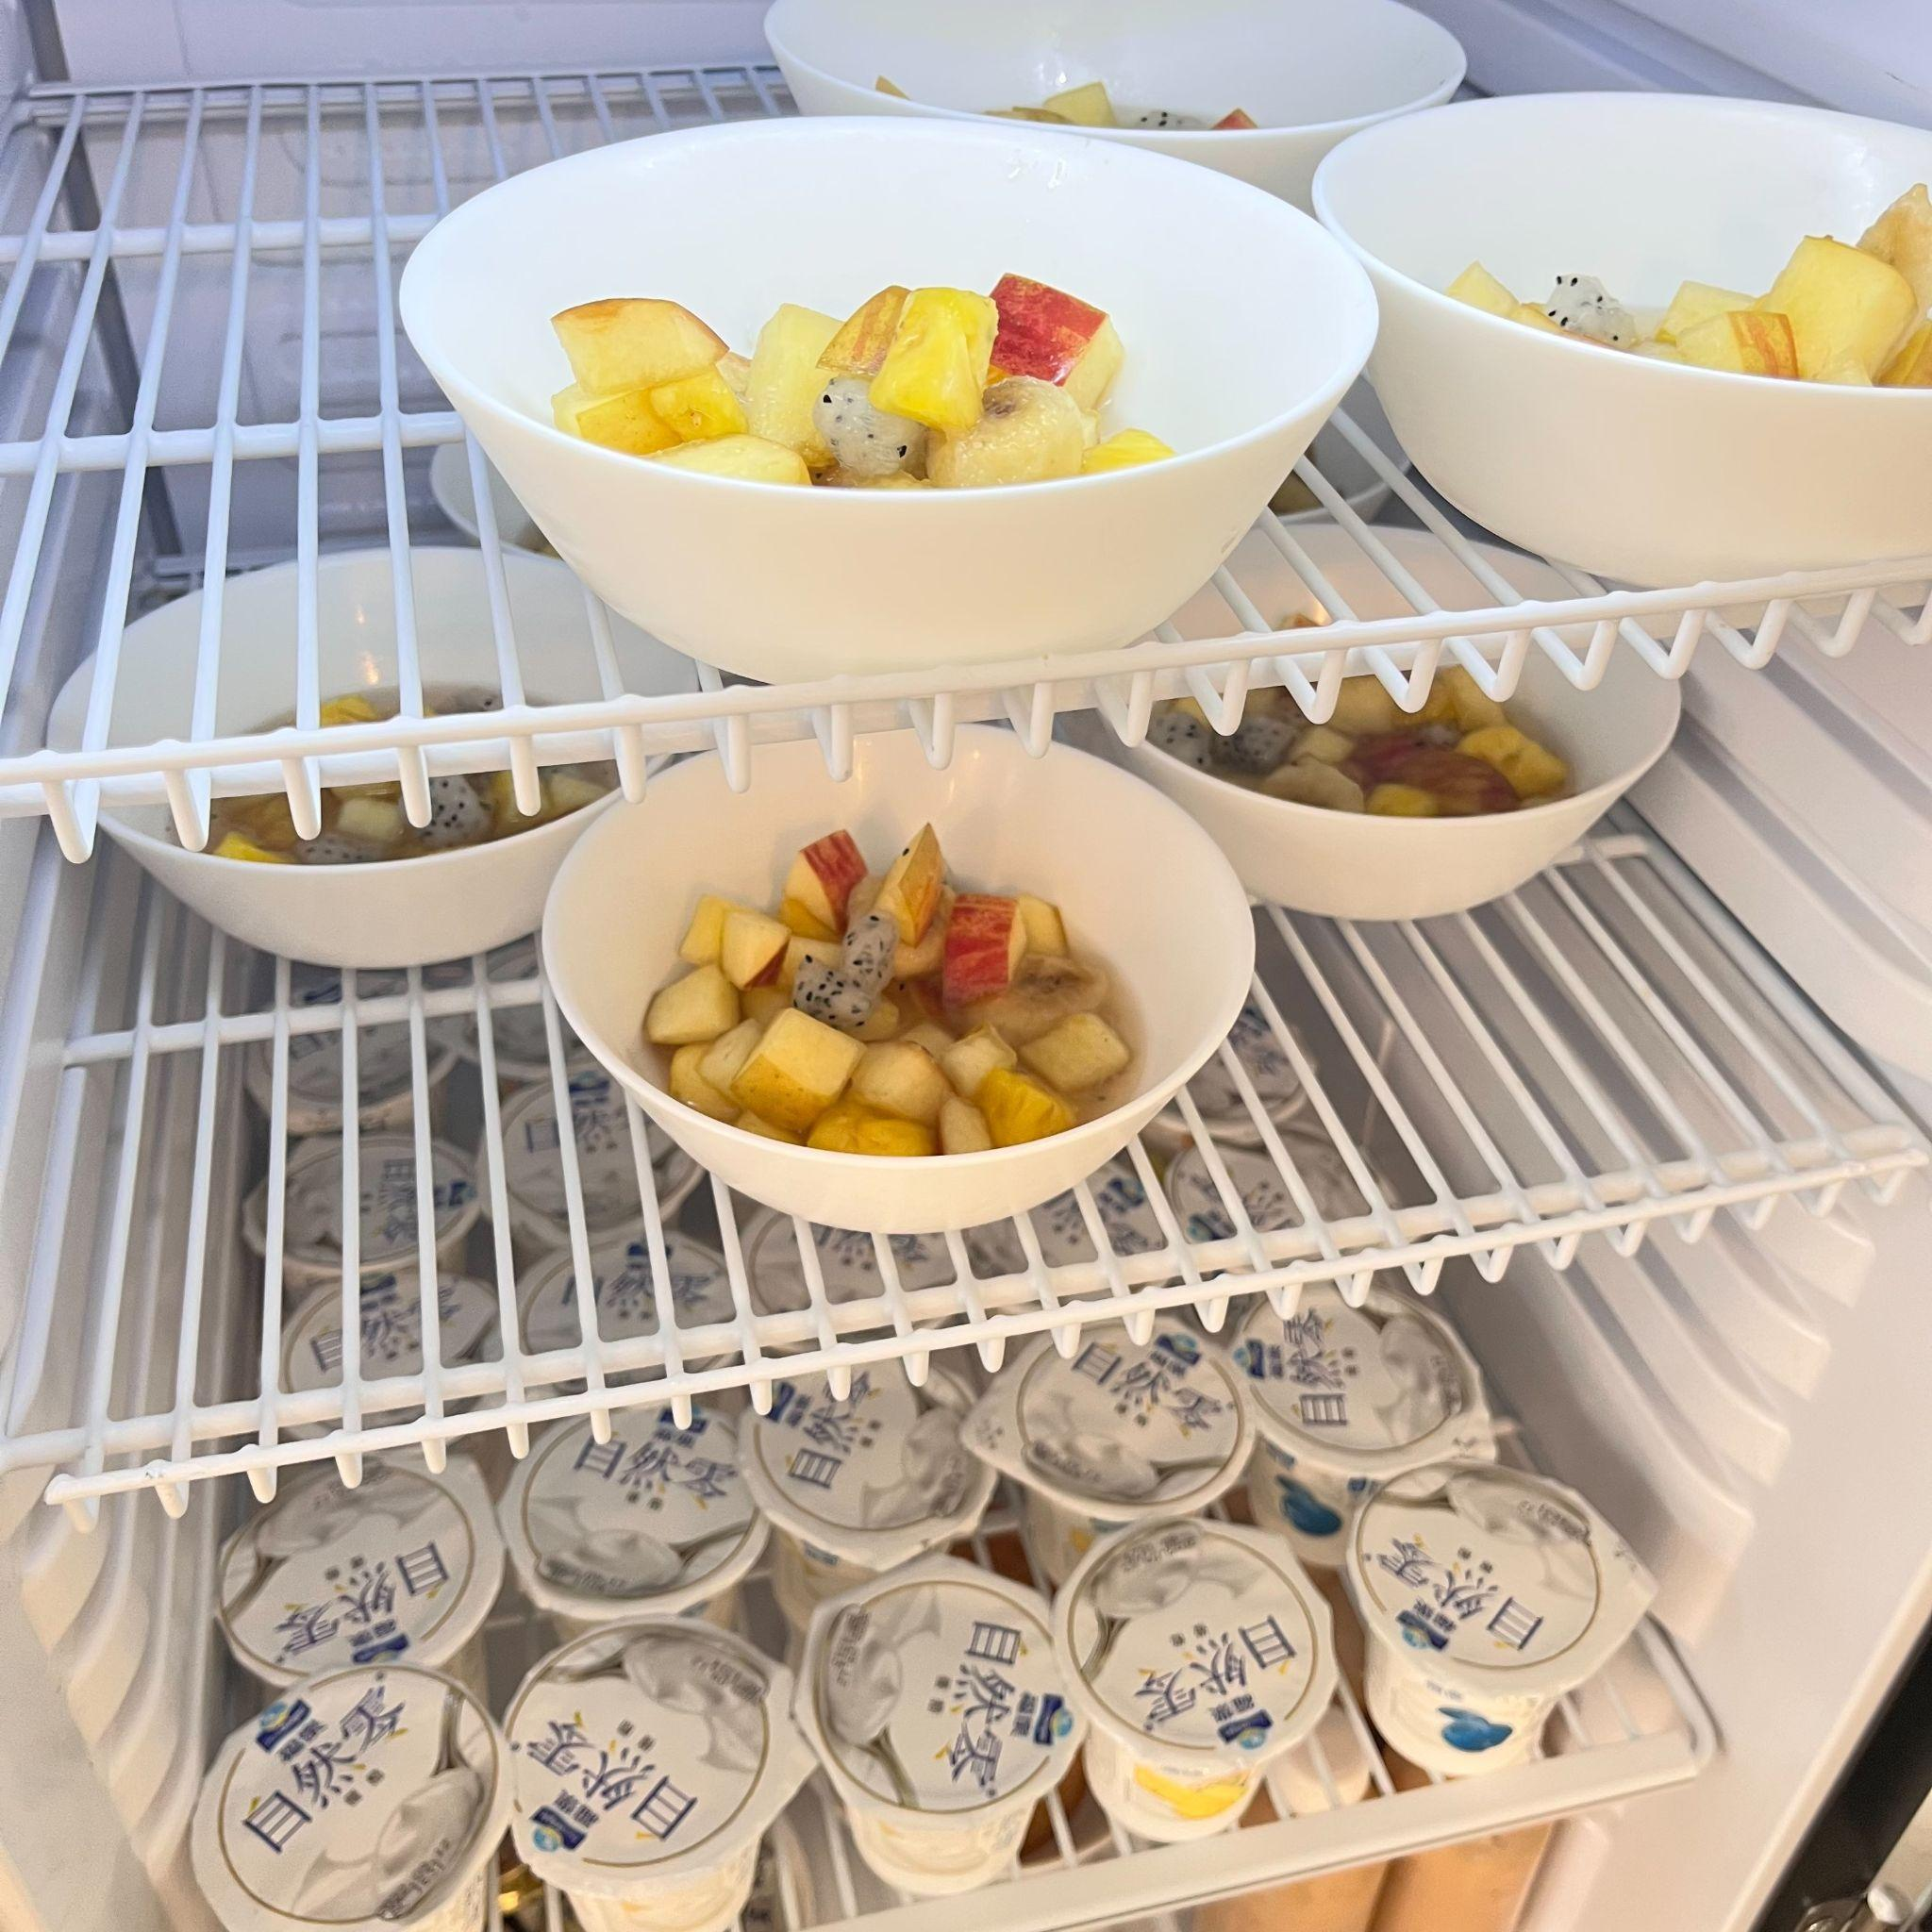
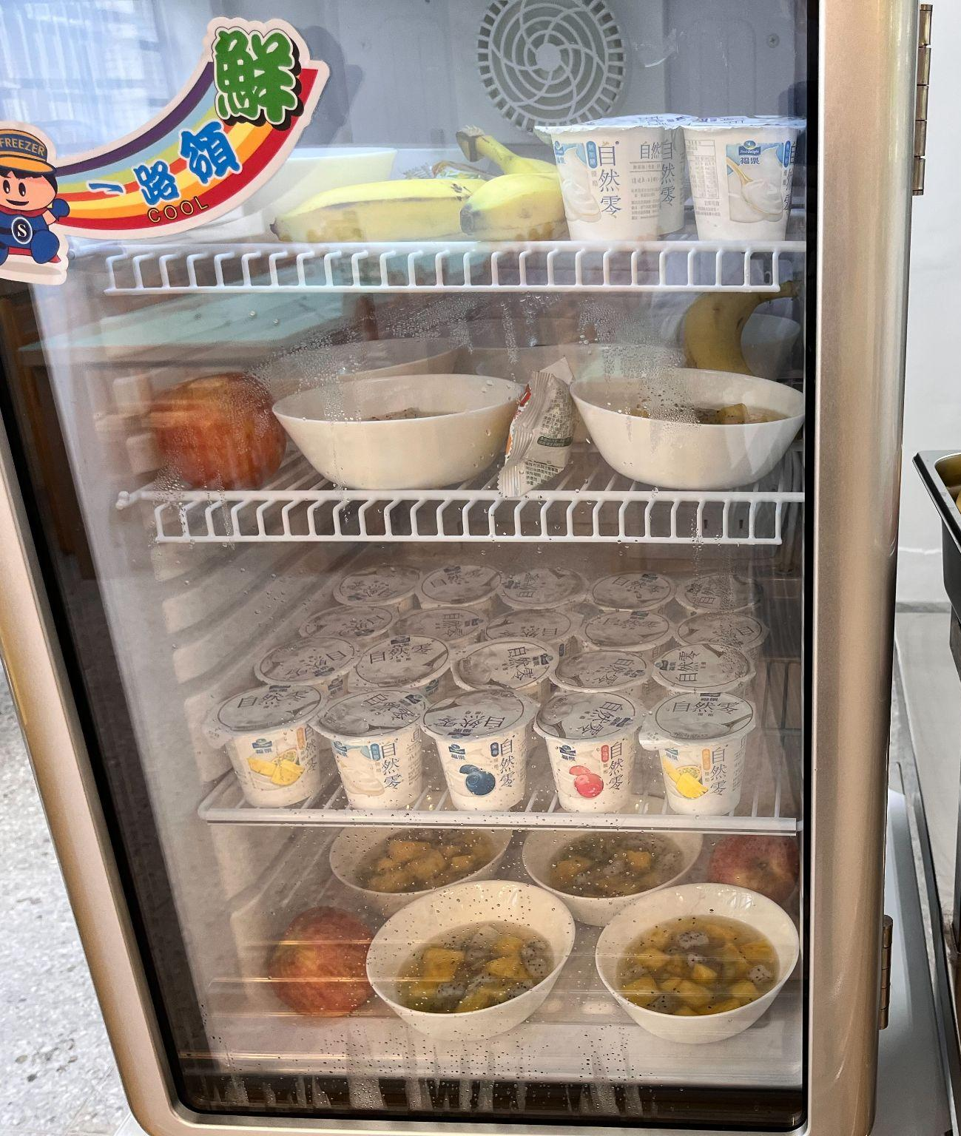

Slide 6
菜單範例 (2023年3月, 3/13當週)
自製, 使用最好的食材
在我們的廚房烹煮
由專業廚師掌廚
 | 13 |  | 日式咖哩雞肉 | 綜合綠色蔬菜 | 香料飯 | 優格或起司 | 水果沙拉
 | 14 |  | 綜合魚千層麵 (鮭魚, 鱸魚, 巴沙魚) | 焗烤白花椰菜 | 無 | 優格或起司 | 水果沙拉
 | 15 |  | 自製水餃 | 烤蔬菜 | 無 | 優格或起司 | 水果沙拉
 | 16 |  | 燉扁豆與鹹豬肉 | 青豆與紅蘿蔔 | 扁豆 | 優格或起司 | 水果沙拉
 | 17 |  | 自製牛肉丸子佐蘑菇醬 | 法式燉菜 | 寬扁麵 | 優格或起司 | 水果沙拉

Slide 7
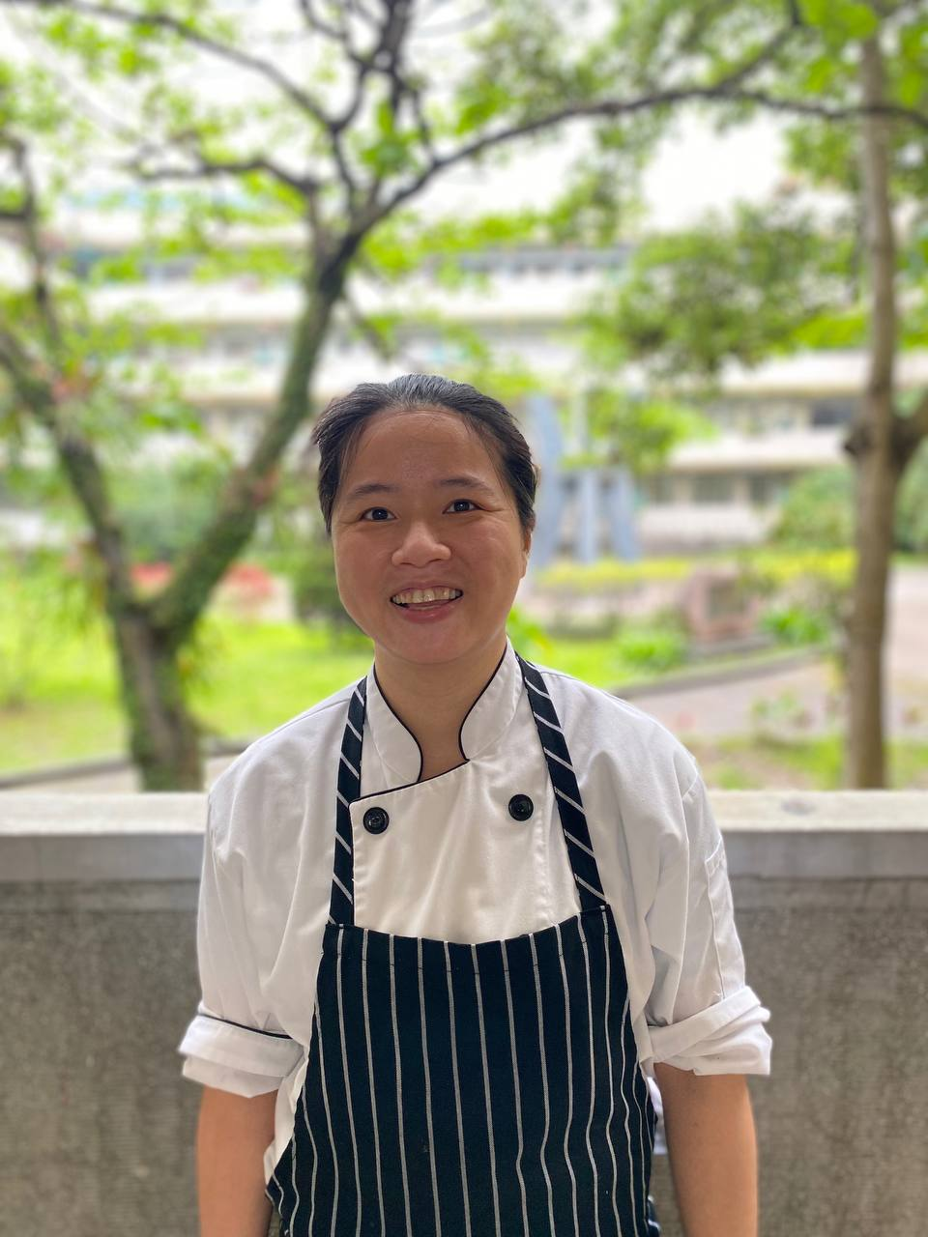
我們的團隊
Michel Bru, 主廚 & 負責人
Michel Bru 是一位享有盛譽的法國廚師，主要為米其林星級餐廳工作與服務一些名人/富豪。 他的廚藝經驗超過 25 年，足跡遍及 4 個國家（法國、英國、蘇格蘭和台灣）
Yaling Lee, 食堂經理
很榮幸能夠有機會為學校服務，我跟Michel 身邊一起工作將近五年，一路也跟Michel 學習很多。本身也很喜歡小孩跟喜歡做菜。之前學校有幾道台式餐點也是我給Michel 提供的建議及食譜：）

Slide 8
我們的客戶
從2022年起，我們很榮幸成為以下學校的餐點供應商 :

Slide 9
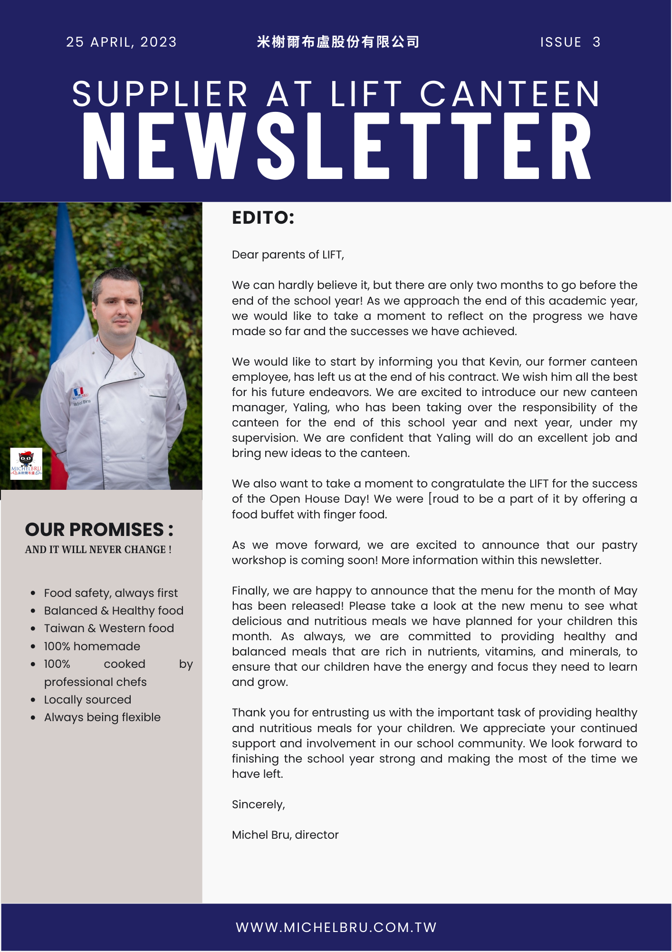
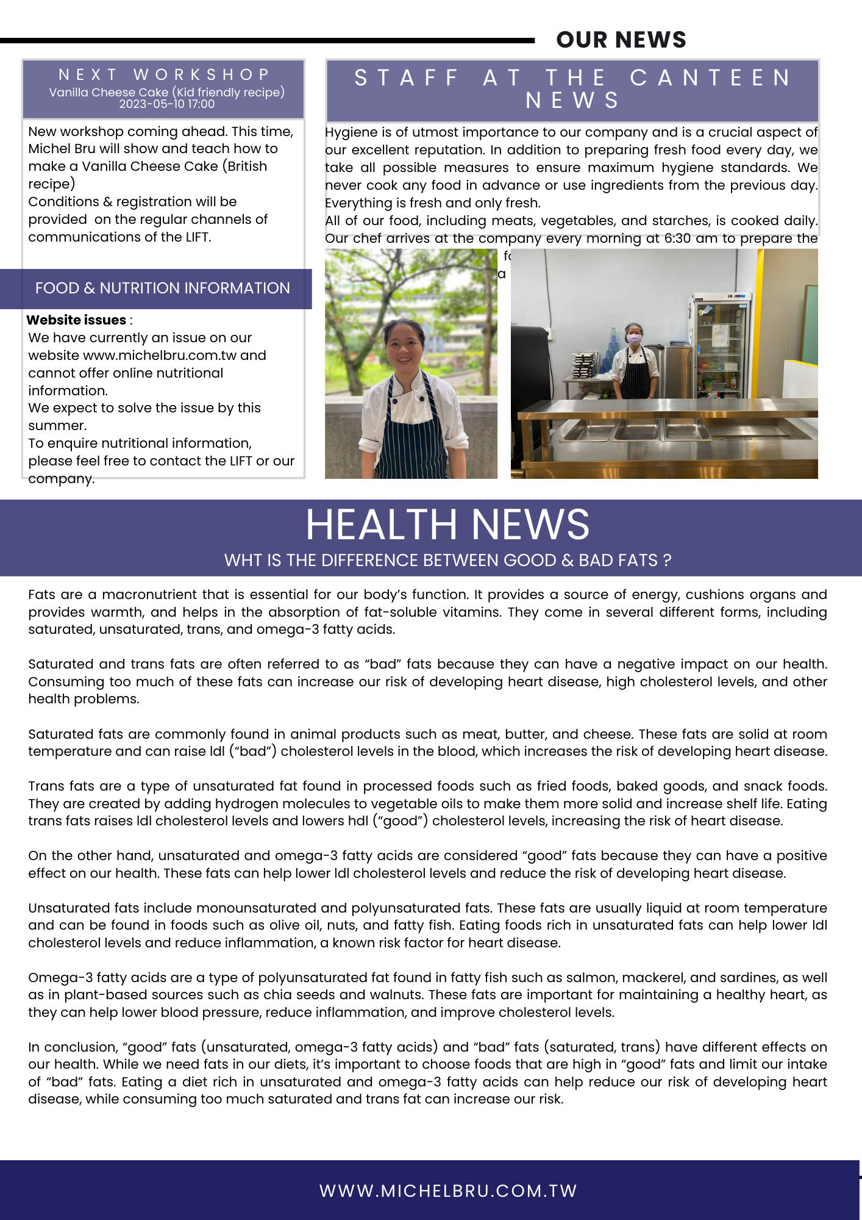
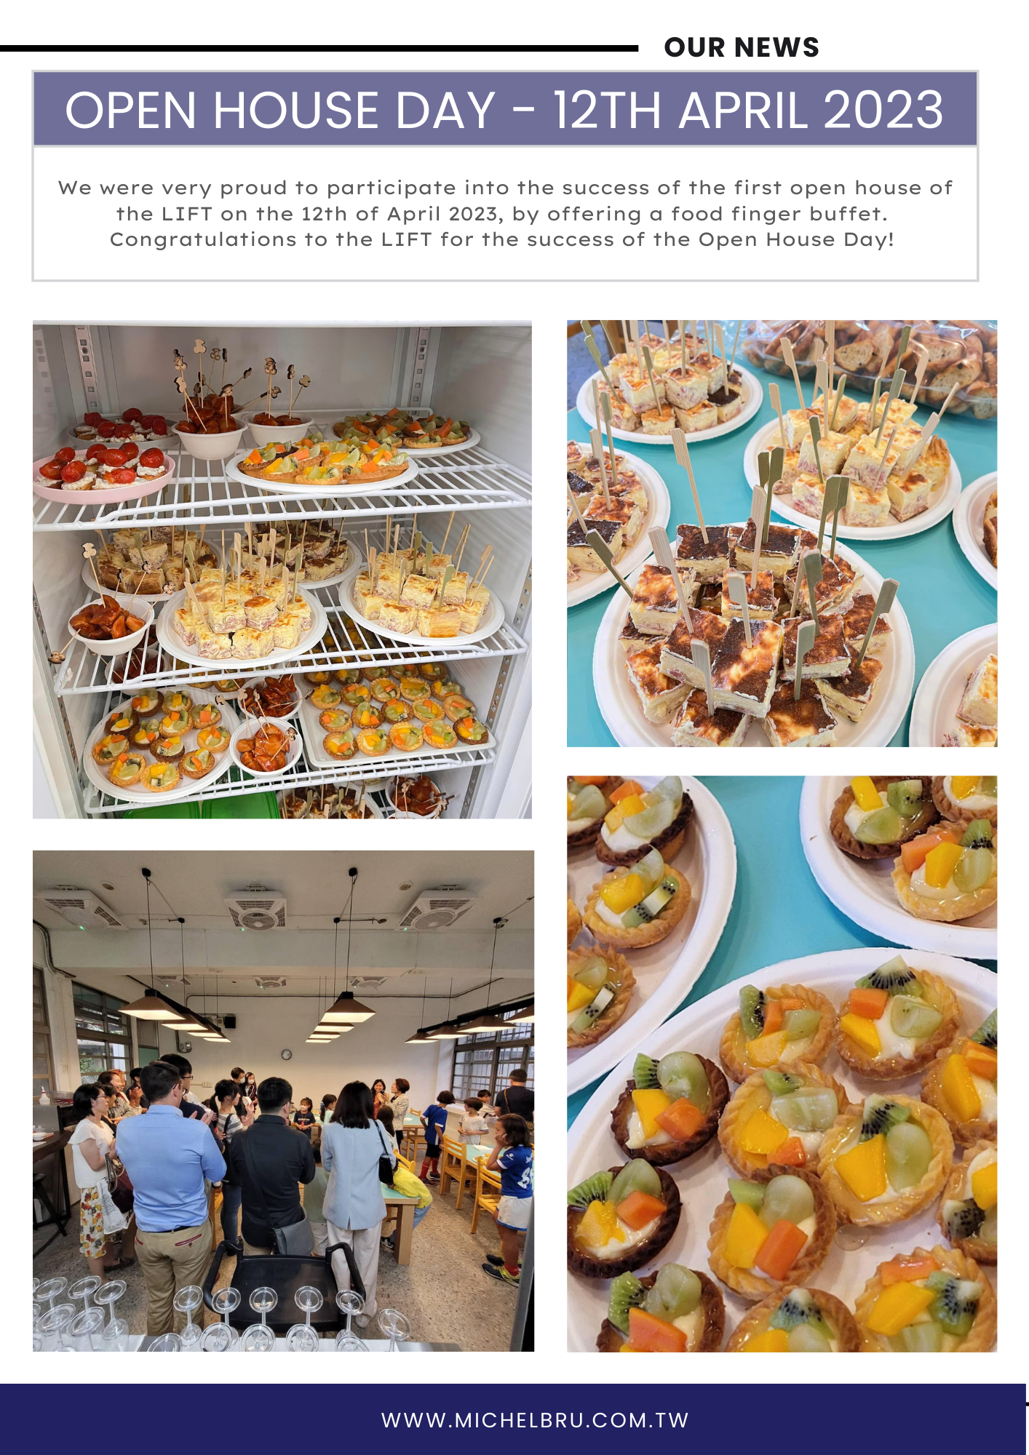

Slide 10
食品安全 & 製程
我們獲得的認證
食品安全 & 餐飲業衛生 - 2023
人類營養證書 (15h) - 2023
HACCP 餐廳食品安全機制 & 其他餐飲服務 - 2023
純素飲食 - 健康生活方式 (4h) - 2023
我們的製程
根據 ISO 22005 要求的食品追溯
SOP 緊急應變方案
食品安全基於 GHP & HACCP 規範

Slide 11
價位
清潔費用 + 13 元 (至少 25 位學生)
10 - 24 位學生 : 180 元
25 - 60 位學生 : 160 元
61 - 100 位學生 : 155 元
101 - 150 位學生 : 140 元
151 - 200 位學生 : 130 元
201以上 : 120 元
午餐型態
1 份主餐 + 1 份乳製品 + 1 份點心
合約期限
至少一學年
一次簽訂兩年 (享 5 元折扣)
付款
以學期計，開學前兩週付款
提供明細及發票

Slide 12
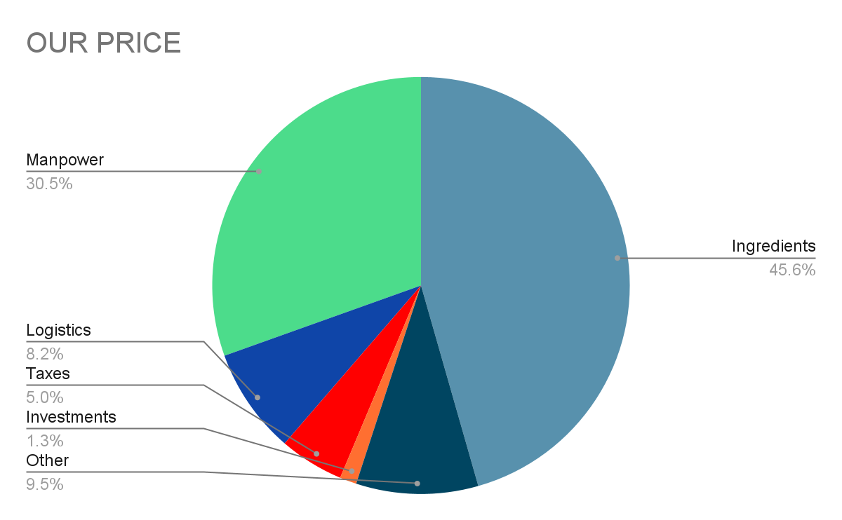
我們的定價政策 公開透明
勞動人力 學校工作人員 + 主廚烹飪學校餐點
原物料 製作餐點的原料費用
後勤 餐食配送費用
稅務 應繳稅費
投資 為了提供給學校更好的服務所需的投資及升級
其他費用 員工訓練, 水電費用, 公司利潤等等..

Slide 13
立即下載您的 PDF

